Slide 1
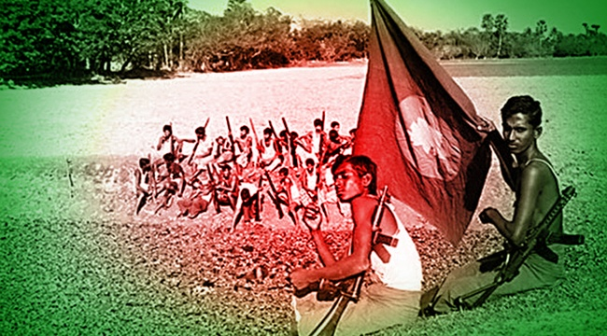
আসসালামু আলাইকুম,
সবাইকে শুভেচ্ছা

Slide 2
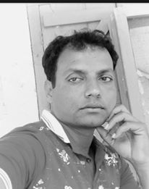
শিক্ষক পরিচিতি
পাঠ পরিচিতি
বিষয়ঃ বাংলা ১ম পত্র
শ্রেণিঃ ১০ম
সময় ৫০ মিনিট
মোহাঃ আক্তারুজ্জামান লাভলু
আই ডি নং ০১০৯০৩৯১১৪৯
ব্যাচ ০৩৯
সহকারী শিক্ষক (কম্পিউটার)
কুতুবপুর স্কুল এন্ড কলেজ
গাংনী, মেহেরপুর
মোবাইল নম্বরঃ ০১৭১৩-২৮৫৯২২
Email: lovelumaster@gmail.com

Slide 3
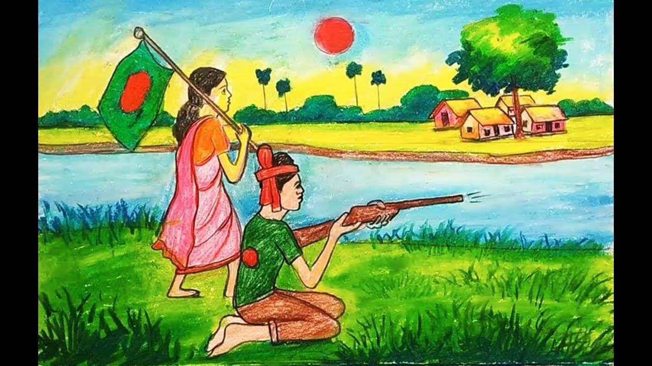
নিচের ছবিটি লক্ষ্য কর ।

Slide 4
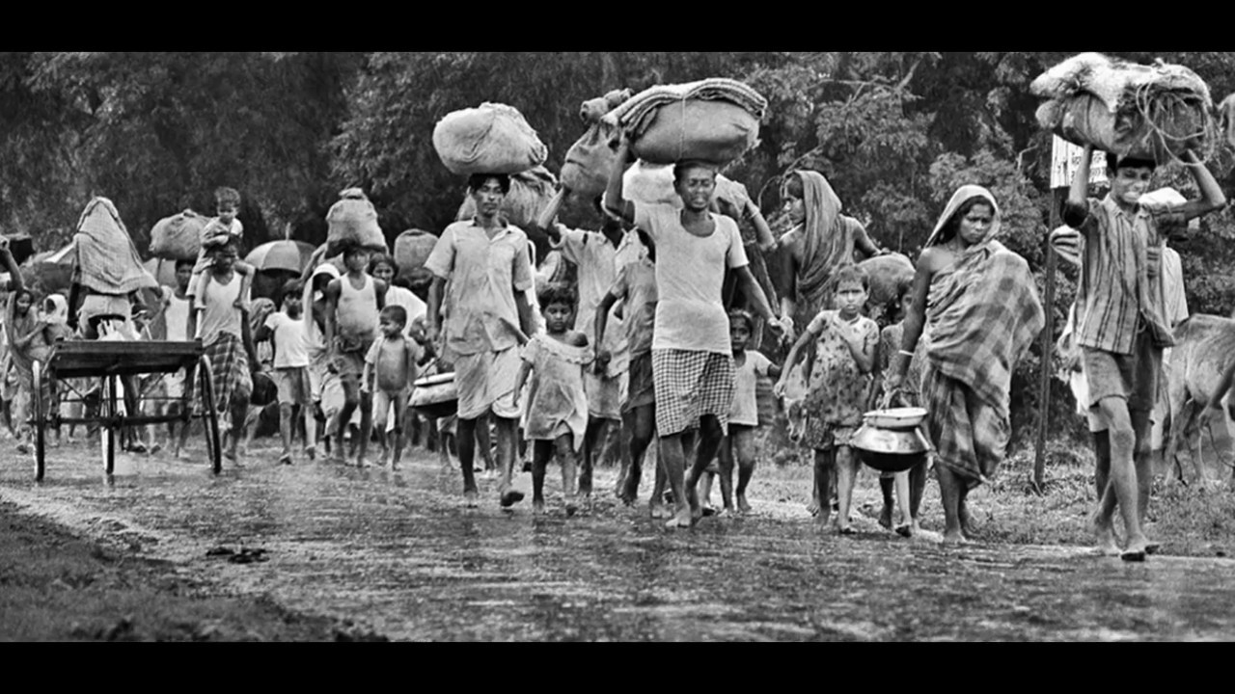
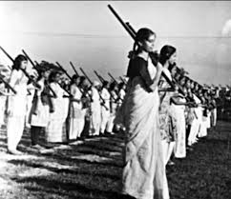
বাঙ্গালি
মুক্তিযোদ্ধা

Slide 5
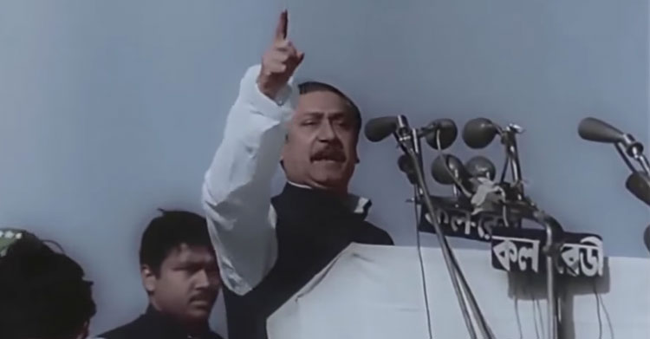
বাংলাদেশের স্থপতি জাতির পিতা বঙ্গবন্ধু শেখ মুজিবুর রহমান

Slide 6
আজকের পাঠ
“স্বাধীনতা, এ শব্দটি কি ভাবে আমাদের হলো”
নির্মলেন্দু গুন

Slide 7
এই পাঠ শেষে শিক্ষার্থীরা
1.কবি পরিচিতি বলতে পারবে
3. কঠিন শব্দের অর্থ বলতে পারবে
2.কবিতাটি আদর্শরুপে আবৃত্তি করতে পারবে
4.“স্বাধীনতা এ শব্দটি কি ভাবে আমাদের হলো” কবিতার আলোকে 7 মার্চের তাৎপর্য ব্যাখ্যা করতে পারবে

Slide 8
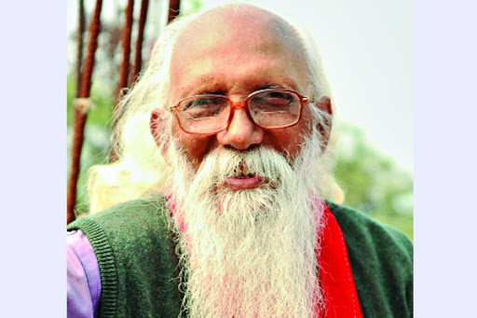
কবি পরিচিতি

Slide 9
জন্মঃ
২১ জ়ূন ১৯৪৫
বাংলা একাডেমী পুরুস্কার-১৯৮২
স্বাধীনতা পুরুস্কার ২০১৬
একুশে পদক ২০০১
কবি ও চিত্র শিল্পী

Slide 10
কবিতাটি শুনি
https://www.youtube.com/watch?v=yaN4UyRP4VI

Slide 11
কবিতাটি পড়ি
স্বাধীনতা, এ শব্দটি কীভাবে আমাদের হলো ***নির্মলেন্দু গুণ *** একটি কবিতা লেখা হবে তার জন্য অপেক্ষার উত্তেজনা নিয়ে লক্ষ লক্ষ উন্মত্ত অধীর ব্যাকুল বিদ্রোহী শ্রোতা বসে আছে ভোর থেকে জনসমুদ্রের উদ্যান সৈকতে: ‘কখন আসবে কবি?’ এই শিশু পার্ক সেদিন ছিল না, এই বৃক্ষে ফুলে শোভিত উদ্যান সেদিন ছিল না, এই তন্দ্রাচ্ছন্ন বিবর্ণ বিকেল সেদিনছিল না৷তা হলে কেমন ছিল সেদিনের সেই বিকেল বেলাটি? তা হলে কেমন ছিল শিশু পার্কে, বেঞ্চে, বৃক্ষে, ফুলের বাগানে ঢেকে দেয়া এই ঢাকার হদৃয় মাঠখানি? জানি, সেদিনের সব স্মৃতি ,মুছে দিতে হয়েছে উদ্যত কালো হাত৷ তাই দেখি কবিহীন এই বিমুখ প্রান্তরে আজ কবির বিরুদ্ধে কবি, মাঠের বিরুদ্ধে মাঠ, বিকেলের বিরুদ্ধে বিকেল, উদ্যানের বিরুদ্ধে উদ্যান, মার্চের বিরুদ্ধে মার্চ … ৷ (সংক্ষিপ্ত ,চলমান)

Slide 12
এসো ভাষনটি সবাই শুনি
https://www.youtube.com/watch?v=ScueL1pcHD4

Slide 13
একক কাজ
১.কবি নির্মলেন্দু গুণ কত সালে স্বাধীনতা পুরুস্কার পান?
২.কাকে বাংলাদেশের স্থপতি বলা হয়?
৩. শেখ মুজিবুর রহমানকে কি উপাধিতে ভূষিত করা হয়েছে ?
৪.উল্লেখিত কবিতায় কাকে কবি বলা হয়েছে ?

Slide 14
একক কাজের উত্তর মালা
১.কবি নির্মলেন্দু গুণ ২০১৬ সালে স্বাধীনতা পুরুস্কার লাভ করেন ।
২. বঙ্গবন্ধু শেখ মুজিবুর রহমান কে
৩. শেখ মুজিবুর রহমান কে বঙ্গবন্ধু উপাধিতে ভূষিত করা হয়েছে।
4.বঙ্গবন্ধু শেখ মুজিবুর রহমান কে উল্লেখিত কবিতায় কবি বলা হয়েছে ।

Slide 15
দলীয় কাজ
কখন আসবে কবি ? কখন আসবে কবি ?
কথাটি ব্যাখ্যা কর ।

Slide 16
দলীয় কাজের উত্তর
১৯৭১ সালের ৭ মার্চ । ঢাকার রেসকোর্স ময়দান, লক্ষ লক্ষ জনতা অধির আগ্রহ নিয়ে অপেক্ষা করছে যার প্রতিক্ষায় সেই মহানায়ক বাঙ্গালী জাতির পিতা বঙ্গবন্ধু শেখ মুজিবুর রহমান । তিনি আসবেন জাতির মুক্তির পথের দিশারি হয়ে , তিনি শুনাবেন তার অমিয়বানী, কবি তার কবিতায় বঙ্গবন্ধুকে কবি হিসাবে আখ্যায়িত করেছেন , তাই এখানে কবির ভাষায় বলা হয়েছে, কখন আসবে কবি ?কখন আসবে কবি ? লক্ষ লক্ষ জনতার ব্যাকুলতার বহিঃপ্রকাশ।

Slide 17
মূল্যায়ন
নীচের শব্দ গুলোর অর্থ লিখ
১। উত্তেজনা =
২।তন্দ্রাছন্ন =
৩।উলঙ্গ কৃষক =
৪।প্রদীপ্ত যুবক =

Slide 18
মূল্যায়নের উত্তর
১। উত্তেজনা = উদ্দিপনা, প্রবল ,প্রেরণা
২।তন্দ্রাছন্ন = অর্ধজাগ্রত,পাতলা ঘুম
৩।উলঙ্গ কৃষক =নগ্ন কৃষক,বিবস্ত্র কৃষক
৪।প্রদীপ্ত যুবক = প্রখর তেজোময়, জ্বলন্ত

Slide 19
বাড়ির কাজ
গণসূর্যের মঞ্চ কাঁপিয়ে কবি শোনালেন তার অমর-কবিতাখানি।
কবিতার আলোকে ব্যাখ্যা কর ।

Slide 20
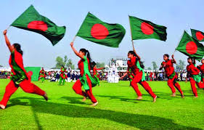
ধন্যবাদ

